Slide 1
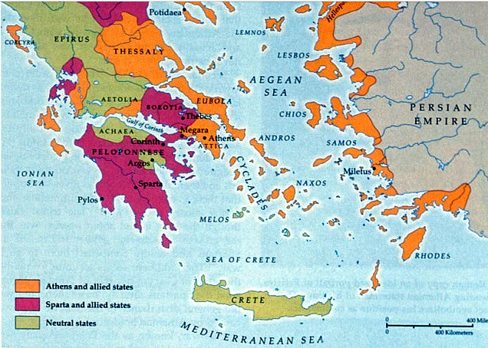
ANTİK YUNAN (GREK) DÜNYASINDA BİLİM I

Slide 2
ANTİK YUNAN (GREK) DÜNYASINDA BİLİM
Antik Grek Dünyası’nda bilime ve felsefeye yönelik geliştirilen yeni bakış açısı, evrene ilişkin daha köklü ve kuramsal yaklaşımların doğmasına yol açmıştır.
Burada önceki uygarlıkların ampirik (deneysel/yaşantısal) bilim etkinliği, yerini kuramsal açıklamaların düzenlenmesine bırakmıştır.
Doğuda bilim ve uygarlığın gerilemeye başladığı sıralarda Anadolu’nun batısında, Ege kıyılarında, bir canlanma olmuştur.
Anadolu’nun bu kıyıları çok değişik uygarlıklarla çevrilmişti.
Bu kıyılardaki limanlar, yalnızca Ege sakinlerinin değil, Fenikelilerin, Filistinlilerin, Mısırlıların ve Anadolu kavimlerinin uğrak yerleriydi.
Çok değişik inançlara ve görüşlere sahip olan bu uygar toplumların bireylerinin kaynaşması bilimin gelişmesi için çok yararlı bir ortam sağlıyordu.

Slide 3
Ayrıca bazı gezginler ve tüccarlar, daha içerlerden geliyor ve değişik anlayışların yayılmasına aracı oluyorlardı.
İran’da Zerdüşt, iyi ile kötünün savaşımını merkeze alan çift tanrılı bir dini bildirirken, Hindistan’da Buda, hayatın değeri ve iyi insan olmanın yolları hakkındaki görüşlerini yayıyordu.
Bunlara Çin’deki iki ünlü din adamı ve düşünürü, Lao Tzu ve Konfüçyüs’ü de katmak gerekir.
Böylece çok farklı düşüncelerin bir araya geldiği ve kaynaştığı bir bölge olan Ege kıyıları, yaratıcılığın ve özgür düşüncenin de kaynağı olmayı başarmıştır.
Bunun sonucunda Helen Dönemi birbirlerine zıt felsefî ve bilimsel görüşlerin sergilendiği ve kanıtlanmaya çalışıldığı, çeşitli okulların kurulduğu bir dönem olmuştur.

Slide 4
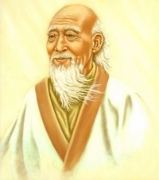
Lao Tzu, M.Ö. 6. yüzyılda Çin’de yaşadığına inanılan filozof.
Taoizm’in kurucusudur.
Tao Te Ching’in yazarıdır.

Slide 5
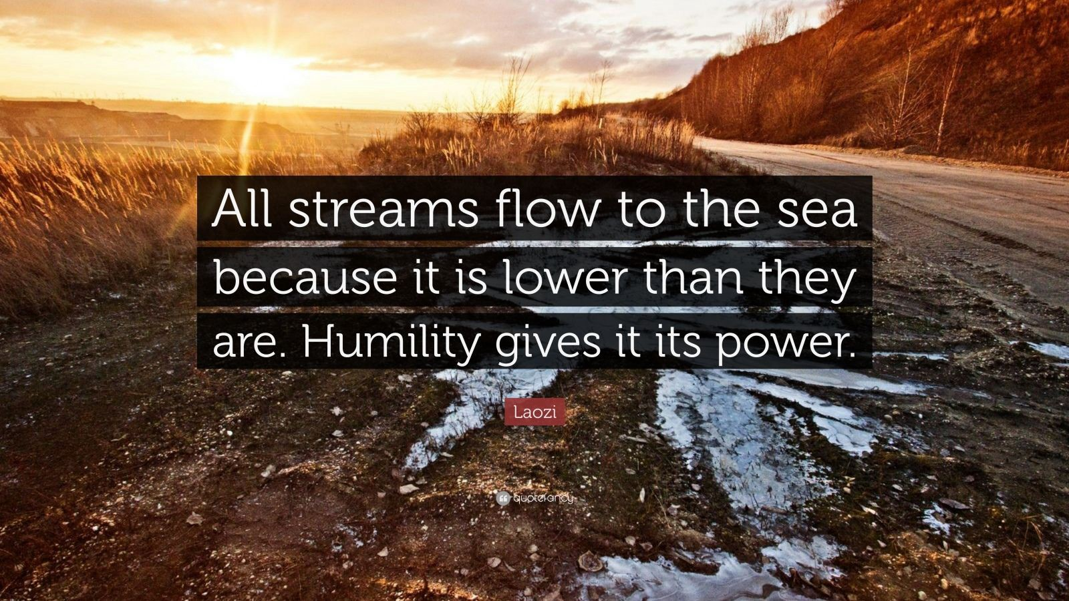

Slide 6
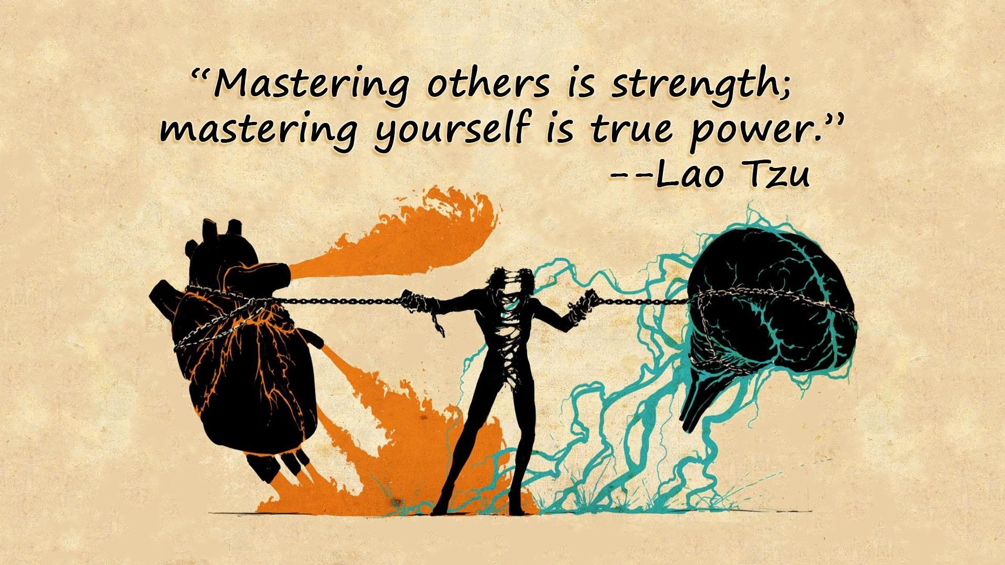

Slide 7
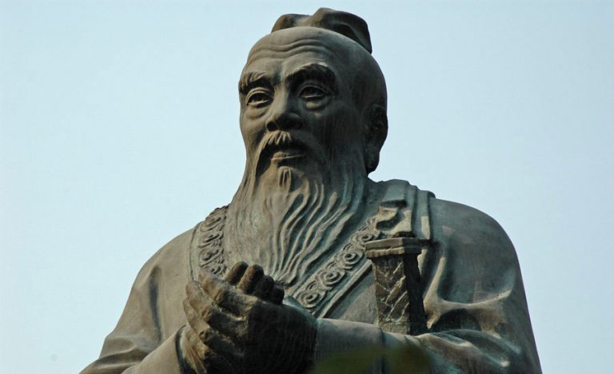
* Hayatın boyunca çalışmak istemiyorsan, sevdiğin işi yap.
* Hedefinize ulaşmanın kesinlikle mümkün olmadığını anlarsanız, hedefinizi
değil, yolunuzu değiştirin.
* Kim erdemine dayanarak insanları yönetirse, o kutup yıldızına benzer;
bütün yıldızlar onun çevresinde döner.
Konfüçyüs: M.Ö. 551-479.

Slide 8
DOĞA FELSEFESİ
Grekler insan yaşamını ve bütün doğal işleri düzenlediğini düşündükleri doğaüstü varlıkların bulunduklarına inanmaktaydılar.
Bu bağlamda aşk, savaş, ölüm ve şarap gibi birçok tanrıları vardı.
İlk dönemlerinde pek çok mitolojik öyküler, destanlar ve hikâyeler yazmışlardır.
Bu yeni düşünce biçimi ilk derli toplu anlatımını Anadolu’nun Batı kıyılarında İyonya’da bulmuştur.
İyon düşüncesi, olguları mitolojik oluşumlara başvurmadan doğal nedenlerle açıklamaya çalışmıştır.
Bu düşünce ekolünün temel sorunu töz (cevher) sorunudur.
Töz; su, hava, ateş vb. somut bir şey olarak kabul edilmiştir.
Bu anlayışla ilk kez Dünya’yı oluşturan ana maddenin ne olduğunun sorgulandığını görmekteyiz.

Slide 9
Böylece Mısır ve Mezopotamya uygarlıklarının ampirik bilgi toplama aşamasından, evreni açıklamaya yönelik akılcı bir sistemin kurulmasına doğru gidilmeye başlanmıştır.
Bu elbette ki yeni bir doğa ve evren tasarımının ve onu açıklamaya yönelik yeni bir bilim anlayışının da başlangıcıdır.
Bu dönem entelektüellerinin diğer bir özelliği de evrendeki her şeyin canlılık taşıdığını ve bir ruha sahip olduğunu belirtmiş
olmalarıdır.

Slide 10
Milet Okulu ve Thales (M.Ö. 624-548)
İyon düşüncesi tarihte Milet Okulu adıyla yer almıştır.
Bu okulun ilk temsilcisi ünlü matematikçi Thales’tir.
Varlıklı bir tacir olan Thales, Antik Grek düşünce sistematiği açısından bakıldığında hem bir bilim adamı, matematikçi, hem de bir filozoftu.
Eğer hakkındaki söylenceler doğru kabul edilirse, Thales’in Lidyalılar ile Persler arasında devam eden bir savaş sırasında, 28 Mayıs 585
tarihinde, Güneş’in tutulacağını önceden bildirdiği ve bu olaydan çok etkilenen iki kralın derhal savaşa son verdikleri söz konusudur.
Öyleyse Thales’in belirli ölçülerde astronomi bildiğini de söylemek gerekmektedir.
Burada asıl dikkat çekilmesi gereken nokta, Thales’in hakkında bilgi sahibi olduğu bilimlerin tamamen eski uygarlıklara ait olmasıdır.
Çünkü daha önce açıklandığı üzere, Babilliler, Güneş tutulmasını önceden bildirme olanağını veren Saros Periyodu’nu biliyorlardı.

Slide 11
Thales, bu bilgilere ticari faaliyetleri dolayısıyla sıklıkla gittiği Mısır’da sahip olduğu anlaşılmaktadır.
Ünlü düşünür Proklos, bu konuyu şöyle açıklamaktadır: “Thales ilk önce
Mısır’a gitti ve bu çalışmaları (geometriyi) Yunanlılara tanıttı.”
Bu bilgiler ışığında Thales’in ilk Grek matematikçisi olduğunu ve onun gayretleriyle geometrinin ilk defa dedüktif yani tümdengelimsel bir bilim dalı haline geldiğini söylemek gerekmektedir.
Thales ile ilgili bir diğer söylence de onun kendi gölgesinin, kendi boyuna eşit olduğu anda, piramidin gölgesini ölçerek piramidin yüksekliğini bulmasıdır.
Bütün bunlar Thales’in matematik konusunda oldukça birikimli olduğunu göstermektedir.
Ona ait olduğu düşünülen şu geometri önermeleri bunu doğrulamaktadır:
Çap, daireyi iki eşit parçaya böler.
İkizkenar bir üçgenin tabanına komşu olan açılar eşittir.
İki doğru kesiştiğinde karşıt açılar eşittir.
Yarım daireyi gören açılar diktir.
İkişer açısı ve birer kenarları eşit olan üçgenler birbirlerine eşittir.

Slide 12
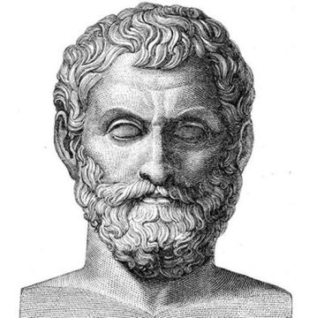
Thales aynı zamanda felsefeyle de ilgilenmiştir.
Ona göre ilk ana madde (arkhe-töz) sudur.
Su; katı, sıvı ve gaz olmak üzere üç durumda bulunabilir.
Suyun olmadığı yerde hayatın da olmayışı, bu maddenin aslî oluşunun en güçlü kanıtıdır.

Slide 13
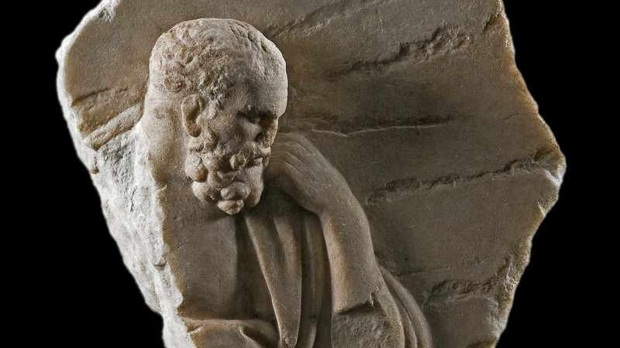
Anaksimandros (M.Ö. 610-545)

Slide 14
Milet Okulu’nun ikinci önemli düşünürü olan Anaksimandros, hocası Thales’ten farklı olarak her şeyin özünün su olmadığını, aksine sınırsız ve sonsuz bir ilkeden (apeiron) oluştuğunu ileri sürmektedir.
Anaksimandros, aynı zamanda Dünya’nın da hocasının düşündüğü gibi, düz bir tepsi biçiminde değil, bir silindir veya yuvarlak bir sütun biçiminde olduğunu ve boşlukta serbest olarak, hiçbir yere dayanmaksızın durduğunu, gök küresinin de Yer’in etrafında
döndüğünü belirtmiştir.
Ona göre yıldızlar ve gezegenler dönen bir küreye çakılıdır.
Böylece Dünya’nın evrenin merkezi olduğu düşüncesinin Anaksimandros tarafından benimsendiği anlaşılmaktadır.
Aynı zamanda ilk defa evrimden bahseden düşünür de Anaksimandros olmuştur.
Ona göre, insanlar önceleri balıkların arasında oluşmuş ve kendilerine bakacak hale gelince karaya çıkmışlardır.
Çünkü Yerküre, önce denizle kaplıydı.

Slide 15
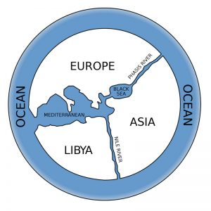
Anaksimandros’un
Dünya Haritası

Slide 16
Anaksimenes (M.Ö. 585-525)
Milet Okulu’nun savunduğu doğa felsefesinin diğer düşünürü Anaksimenes, Anaksimandros’un öğrencisidir.
Anaksimenes’e göre ilk madde havadır.
Hava sonsuz bir hava denizi olarak evreni kuşatmaktadır.
Anaksimenes ile birlikte Milet Okulu kapanmıştır.
Milet, 494 yılında Perslerin eline geçince buradaki doğa felsefesinin gelişimi durmuştur.
Ancak kısa süre sonra burada oluşturulan anlayış şehrin sınırlarını aşmıştır.

Slide 17
Elea Okulu ve Ksenophanes
Milet Okulu’nun oluşturduğu anlayış, Herakleitos, Pythagoras ve Ksenophanes gibi düşünürler vasıtasıyla İtalya’ya ve bütün Antik Yunan’a yayılmıştır.
İtalya’da gelişen düşünce anlayışı Milet’teki gibi bir okul haline gelmiştir.
Ksenophanes’in kurduğu ve Elea adı verilen bu okulun temel tezi “varlık bir birliktir” şeklinde ifade edilmiştir.
Buna göre varlık bir ve bölünemezdir.
Ksenophanes, çok tanrıcılığa ve insanlaştırılmış tanrı anlayışına karşı çıkarak “birlik” fikrini savunur.
Elea Okulu, aynı zamanda değişme ve devinimin olanaksızlığını savunur.

Slide 18
Zenon (M.Ö. 490-430)
Elea Okulu’nun bu ünlü temsilcisi Zenon, düşünce tarihine “paradokslarıyla” geçmiş ünlü bir filozoftur.
Atina’yı ziyaret etmiş orada önemli matematikçilerle tanışmıştır.
Özelikle Pythagorasçıların düşünceleriyle ilgilenmiş ve onların bir doğrunun noktalardan oluştuğu görüşünü analiz etmiştir.
Zenon’a göre eğer doğru, noktalardan oluşuyorsa, bundan doğrunun zorunlu olarak sonsuzca bölünebilirliği çıkar.
Ancak Zenon bunun olanaksız olduğunu düşünmektedir.
Düşünce tarihine ünlü Zenon Paradoksları adıyla geçen aşağıdaki paradokslar göz önünde bulundurulduğunda, bunun olanaklı bir şey olmadığı hemen anlaşılır:

Slide 19
Stadyum Paradoksu: Bu paradoksun amacı değişmenin özel bir durumu olan hareketin veya yer değiştirmenin olamayacağını, çünkü kavramın kendisiyle çelişik olduğunu göstermektir. Buna göre, herhangi bir mesafe kat edilmeden önce, o mesafenin yarısı kat edilmek zorundadır. Fakat o yarıyı kat etmeden önce o yarının yarısını, yani mesafenin bir çeyreğini kat etmek zorundasınız. Ve o çeyreği kat etmeden önce de çeyreğin yarısını kat etmek gerekir ve bu böyle sürüp gider. Geçtiğiniz uzunluk ne kadar kısa olursa olsun sonsuz bir mesafeden oluşur. Çünkü yarı-mesafeler sayıca sonsuzdur. Sayıca sonsuz mesafeleri sonlu bir sürede kat etmek ise olanaksızdır.
Akhilleus (Aşil) Paradoksu: Bu paradoks ise, duyuların gösterdiği her şeyin tersine, ünlü Grek koşucu Akhilleus’un, bir kaplumbağaya bir miktar avans mesafe verdikten sonra koşmaya başlarsa, asla ona yetişemeyeceğini göstermeyi amaçlar. Akhilleus’in kaplumbağaya yetişebilmesi için, öncelikle avans olarak vermiş olduğu mesafeyi koşması gerekir, ama bu süre içinde kaplumbağa bir miktar daha yol almış olacaktır. Akhilleus bu mesafeyi de koştuğunda, kaplumbağa biraz daha ilerde bulunacak ve mesafe sonsuz noktalardan oluştuğuna ve sonsuz sayıdaki noktalar sonlu bir sürede geçilemeyeceğine göre Akhilleus, yarışı kazanamayacaktır.

Slide 20
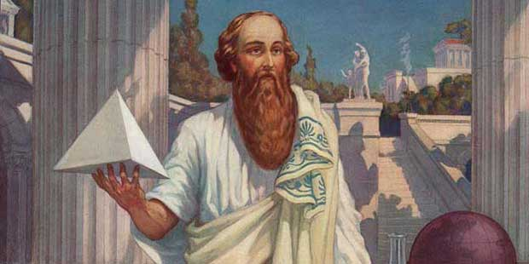
Pythagoras (532-497)
Doğa filozofları gibi, Pythagorasçılar da evrenin ilk ana maddesinin ne olduğu sorunsalıyla ilgilenmişlerdir.Evrenin ana ilkesinin sayılar olduğunu ileri süren Pythagorascılara göre evrende sayısal bir düzen ve düzenlilik vardır ve her şey sayı ile anlatılabilir. Bu itibarla toplumda uyumu sağlayacak olan sayıyı aramaya girişirler. Bu, kendisiyle çarpılmış kare sayıdır. Kare, eşit kısımlardan oluştuğu için, yetkin bir uyumu dile getirir. Öyleyse kare sayı, "adalet"tir. Adalet ise, toplumun temelidir. Toplumda, karede olduğu gibi, onu oluşturan kısımlar birbirlerine eşitse uyum vardır, adalet vardır, eşit değilse yoktur.

Slide 21
Bazı geometrik ifadelerin keşfi Pythagorasçılara atfedilir: “Bir üçgenin iç açılarının toplamı iki dik açıya eşittir” bunlardan birisidir.
Bir diğeri ise ünlü Pythagoras Teoremi’dir.
Ancak daha önce söz konusu edildiği üzere bu teorem, bir çözüm yöntemi olarak ilk defa Babiller döneminde Mezopotamya matematiğinde kullanılmıştır.
Ayrıca Hintlilerin de bu dönemlerde bu teoremi bildiğine dair güçlü kanıtlar mevcuttur.
Doğal sayıları evrenin kökeni olarak gören Pythagorasçılar, her geometrik şeklin de bir doğal sayıya karşılık geldiğini düşünüyorlardı.
Bu düşüncelerini temele koyarak her şeyi içine alan geometrik bir evren kabul ettiler.
Onlara göre, her şeyi içine alan tek mükemmel geometrik şekil küre olduğundan, evren de küresel olmalıydı.
Aynı akıl yürütme ile, Yer’in de küresel olduğuna karar vermişlerdi.

Slide 22
Limana yaklaşan bir geminin önce direğinin, daha sonra gövdesinin görünmesi, haklı olarak Pythagorasçılar tarafından Yer’in küreselliğinin bir kanıtı olarak kabul görümüştür.
Geometrinin astronominin temeline konması, Pythagorasçılar ile başlar.
Pythagorasçılar’ın evrende geometrik ve harmonik orantı düşüncesi astronomi tarihinde oldukça önemlidir.

Slide 23
Herakleitos (M.Ö. 540-480)
Antik Yunan dönemi, özellikle Milet ve Atina, siyasal, toplumsal ve felsefi düşünce bakımından önemli gelişmelerin yaşandığı bir evredir. Bunlardan biri, Ionia doğa felsefesinin son düşünürlerinden biri olan Herakleitos’tur. Herakleitos'a göre temeli ateş olan evrende her şey sürekli bir yanış içindedir, insanlar bile, ama yavaş yavaş, için için yanmaktadır. Herakleitos'un bu yanma benzetmesi ile anlatmak istediği, her şeyin bir varoluş, değişme ve yok oluş süreci içinde olduğudur. Bu düşüncesini dile getiren öteki benzetmesi, ırmağa giren insandır. Aynı ırmağa iki kez giremeyiz; ikinci girişimizde ırmak o ırmak değildir, sular değişmiş, başka sular gelmiştir. Aynı ırmağa bir kez bile giremeyiz; çünkü ilk adımımızı attığımızdaki ırmakla ikinci adımımızı attığımız ırmak aynı ırmak değildir. Hatta ikinci adımımızı attığımızda biz de aynı insan değiliz. Bu düşünce süreciyle Herakleitos şu sonuca varmaktadır "Aynı ırmaklara hem giriyoruz, hem girmiyoruz, hem biziz hem biz değiliz."

Slide 24
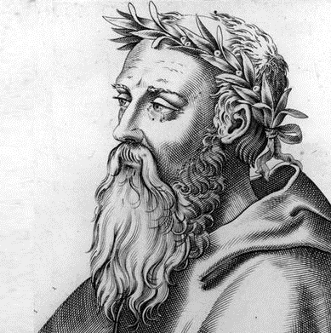
Herakleitos, evrendeki
değişmenin, sıcak ile soğuk
gibi zıtlıkların sürekli
savaşının ürünü olduğunu
Söyleyerek "diyalektik"i,
diyalektik bakış açısını da
düşünce tarihine armağan
etmiştir.

Slide 25
Hipokrates (M.Ö. 460-377) ve Tıp Biliminin Doğuşu
Tıbbın babası olarak anılan Hipokrates, Kos’ta doğmuştur.
Tıpla ilgili bilgilerini babasından alan Hipokrates, görüşleri, döneminde kabul edilen ünlü bir hekimidir.
Diseksiyona dayalı bilgilerinin yeterli olmaması nedeniyle, döneminin doktorları gibi anatomi bilgisi zayıf olan Hipokrates, Grek düşünce geleneğinde etkin bir yer edinmiş olan dört sıvı (hılt) kuramını temele
alan bir tedavi anlayışı geliştirdi.
Kan, balgam, kara safra ve sarı safradan oluşan dört sıvının dengede olması sağlık, dengenin bozulması ise hastalık anlamına geliyordu.
Öyleyse tedavi bozulan sıvı dengesini düzeltmekten başka bir şey olmayacaktır.
Bu düşünceleri savunan Hipokrates’in en ünlü eseri Kutsal Hastalık’tır.
Grekler sara’yı kutsal hastalık olarak tanımlıyorlardı.
Hipokrates’e göre bu hastalık, beyinden kaynaklanmaktadır.
Beyinden gelen balgam, kandaki havayı durdurduğu için sara (epilepsi) oluşur.
Saranın kutsal bir hastalık olmadığını öne süren Hipokrates’e göre tüm hastalıkların nedeni doğaldır.

Slide 26
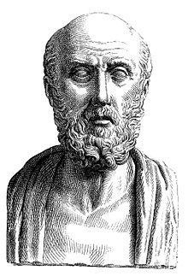
Hipokrates, diğer bir eseri olan Corpus Hippocraticum (Hipokrat Yazıları)’da batıl inançları, büyülü şifa yöntemlerini reddederek, bir bilim dalı olarak tıbbın temel ilkelerini belirlemektedir
Ayrıca sıtma, zatülcenp, zatürreeden söz eder ve tedavide müshil, kusturucu, kan alma, perhiz, masaj, banyo, şarap, bal, sirke, arpa suyu, yulaf lapası gibi uygulamaları önerir.
Diğer taraftan ruh ve bedenin sıkı bir ilişki içerisinde olduğuna inanan Hipokrates’e göre beden kadar ruhun da sakinleştirilmesi gerektiğine savunur.
Bunun için hasta neşelendirilmeli, moral verilmelidir.

Slide 27
Corpus’ta yer alan en önemli metin kuşkusuz Hipokrat Yemini’dir:
“Hekim Apollon Aesculapions, Allah adına ant içerim, onları tanık ve şahit tutarım ki, bu andımı ve verdiğim sözü gücüm kuvvetim yettiği kadar yerine getireceğim. Bu sanatta hocamı, babam gibi tanıyacağım, rızkımı onunla paylaşacağım. Paraya ihtiyacı olursa kesemi onunla bölüşeceğim. Öğ­renmek istedikleri takdirde onun çocuklarına bu sanatı bir ücret veya senet almaksızın öğreteceğim. Reçetelerin örneklerini, ağızdan bilgileri şifahi malumatı ve başka dersleri evlatlarıma, hocamın çocuklarına öğreteceğim. Bunlardan başka bir kimseye öğretmeyeceğim. Gücüm yettiği kadar tedavimi hiçbir vakit kötülük için değil, yardım için kullanacağım. Benden zehir isteyene onu vermeyeceğim gibi, böyle bir hareket tarzını bile tavsiye i inleyeceğim. Bunun gibi gebe bir kadına çocuk düşürmesi için ilaç vermeyeceğim. Fakat hayatımı, sanatımı tertemiz bir şekilde kullanacağım. Bıçağımı mesanesinde taş olan muzdariplerde bile kullanmayacağım. Bunun için yerimi ehline terk edeceğim. Hangi eve girersem gireyim, hastaya yardım için gireceğim. Kasıtlı olan bütün kötülüklerden kaçınacağım. İster hür ister köle olsun erkek ve kadınların vücudunu kötüye kullanmaktan mazarrattan sakınacağım. Gerek sanatımın icrası sırasında, gerek sanatımın dışında insanlarla münasebette iken etrafımda olup bitenleri, görüp işittiklerimi bir sır olarak saklayacağım ve kimseye açmayacağım.”

Slide 28
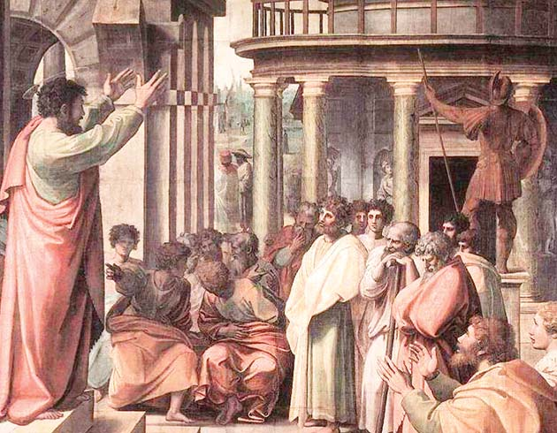
SOFİSTLER

Slide 29
Antik Grek Felsefesinin, önemli evrelerinden bir diğeri ise doğa felsefesine tepki olarak ortaya çıkan “sofistik düşünce” dönemidir.
Bu dönem felsefesinin hem konusu hem de yüklemi insandır ve bundan dolayı birçok felsefe tarihçisi bu dönem felsefesini “insan felsefesi” veya “antropolojik dönem” olarak adlandırmıştır.
Sofizmin doğuş nedenleri arasında belki de en önde geleni Atina demokrasisinin tamamen yeni türden bir eğitime, bir pedagojiye duyduğu pratik gereksinimdir.
Artık bilime dayalı olarak gelişen toplum, şimdi tamamen yeni bir eğitim idealiyle karşı karşıya kalmıştır.
Doğal olarak kısa süre içerisinde bu gereksinimi karşılayacak bireylerin çıkması kaçınılmazdır ve öyle de olmuştur.
Böylece sofistlerin özellikle seçkin yurttaşları yeni etiksel-siyasal anlamda bilinçli olarak yetiştirme sorumluluğunu üstlendikleri anlaşılmaktadır.
Bu nedenle kendilerine sofist, yani “bilgelik öğretmenleri” adını vermişlerdir.

Slide 30
“Sofist” (Yunanca: Sophistes) sözcüğü aslında “bilen, bilgili kişi” demektir.
Ancak zamanla ünlü sofist Protagoras’ın belirttiği üzere, siyasette yararlı olmayı öğreten kimse anlamına gelmeye başlamış, daha sonrada söz söyleme sanatı (retorik) üzerinde ders veren kimse anlamını kazanmıştır.
Sofist sözcüğünün bir de, günümüze kadar gelmiş aşağılayıcı bir anlamı vardır.
Bu da, Sokrates, Platon ve Aristoteles’in sofistlere karşı savaşımlarından ileri gelmiştir.
Ancak, bunlar yermelerinde büsbütün haklı sayılmazlar.
Sofistler içinde, hele Protagoras, Gorgias, Hippias, Prodikos gibi ileri gelenleri düşünülürse, ciddiye alınması gerekenler de vardır.
Ama özellikle sonra yetişenler içinde işi oyuna, safsataya dökenler de az değil.

Slide 31
V. yüzyılın ortalarında görünen bu gelişmenin felsefe dışındaki nedenleri araştırılınca, bunların başında o dönemde Yunanistan’ın geçirmekte olduğu siyasî-iktisadî kalkınmanın yer aldığı görülür.
Perslerle olan savaşlarda üstün bir rol oynayan Atina bu kalkınmanın ağırlık merkezi olmuştur.
Bu yüzden, şimdiye kadar Yunan dünyasının kenarlarında (İyonya, Güney İtalya, Batı Trakya) gelişen felsefenin merkezi de uzun bir zaman bu şehir olacak ve Klasik Yunan düşüncesi parlak başarılarını burada verecektir.
Sofistik düşünce, böyle bir ortamda gelişmiştir.
Çünkü demokratik yönetim aynı zamanda her çeşit düşünce akımının serbestçe geliştirilmesine son derece uygun bir ortam sağlamaktaydı.
Bu durumdan yaralanmasını çok iyi bilen sofist filozoflar veya daha doğru bir adlandırmayla seçkin hatip demagoglar büyük bir etkinlik kazanmış ve bir süre için de olsa, pozitif düşünceyi ve “bilim için bilim zihniyetini” âdeta durdurmuşlardır.

Slide 32
Sofistik düşüncenin bu yönünü Platon, Gorgias adlı diyalogunda şöyle betimlemektedir:
“Mahkemelerde yargıçları, kurultayda üyeleri, halk toplantısında ya da buna benzer siyasi toplantılarda vatandaşı kandırmak için sözden büyük ne var? Sözün gücünü edindin mi, hekim de, beden eğitimcisi de senin buyruğuna girer; zenginlikler topladığını söylediğin sarraf da o zenginlikleri kendi için değil, konuşmayı, kalabalığı kandırmayı bilen senin için toplanmıştır. ... söylev sanatı bir kandırma sanatıdır. ... başı da sonu da kandırmadır.”
Platon ile Aristoteles’in sofistlerde yerdikleri başlıca bir nokta da, bunların para karşılığı ders vermeleridir.
O zamana kadar felsefe dar, aristokrat çevrelerde yapıldığı için, bu görülmemiş bir şey sayılmıştır.
Böyle bir şey, Platon’a göre, çıkar gözetmeyecek bir araştırma olması gereken felsefenin ve bilimin onuruna aykırıdır.

Slide 33
Sokrates:
Platon’un hocası Sokrates ve ardılları, kendilerini Sofistlerden ayırmak için philosophos, yani bilgiseven sıfatını kullanmıştır. (Felsefe sözcüğü de buradan gelir.) İ.Ö. 469-399 yılları arasında yaşadığı düşünülen Sokrates, “Bildiğim tek şey hiç bir şey bilmediğimdir.” sözü ile meşhurdur. İ.Ö. 399'da, gençlerin ahlakını bozmak ve Atina tanrılarına saygısızlık edip yeni tanrılar uydurmakla suçlanarak Halk Mahkemesi'nde yargılanıp suçlu bulunmuş. Baldıran otu şerbeti (zehiri) içirilerek öldürülmesine karar verilmiş. Öğrencilerinin onu kaçırmaya gelmelerine karşın, "Atina'nın yasaları yararıma iken onlardan yararlandım, zararıma olduğu zaman onlara uymaktan kaçınmam vatandaşlığa sığmaz; hem ben ölmüyorum, ruhum yeni bir yaşama başlıyor" diyerek, baldıran zehirini tiksinmeden sonuna dek içerek ölmeye yatmış

Slide 34
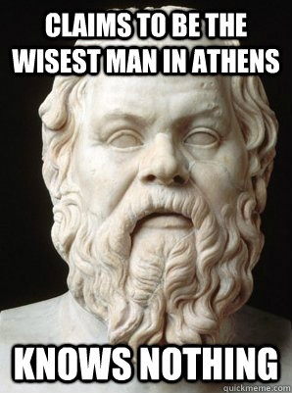
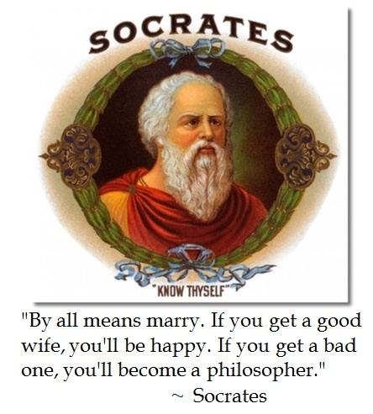

Slide 35
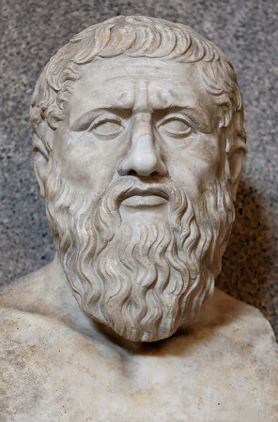
Sokrates’in öğrencisi olup asıl adı Aristokles olan Platon (İÖ 427-347), Atina'nın eski savaş kahramanlarından biri olan Heros Akademikos'un mezarı yanındaki arsayı satın alıp, burada felsefe dersleri vermek üzere bir okul açar. Dilimizdeki akademia kelimesinin kökeni bu okuldur. Platon, Yunan toplumunun çöküşten kurtulup iyi ve kararlı düzenlerin kurulabilmesi için, aynı hedefe varan iki yol görmüştür: Ya filozoflar kral olmalı ya da krallar filozof olmalıdır.
ATİNA OKULLARI: PLATON VE AKADEMİA

Slide 36
Akademia’da öğretimin nasıl yürütüldüğüne ilişkin yeterli bilgi bulunmamakla birlikte, Sokrates’in etkisiyle bir öğretim tekniği olarak konferans yerine tartışma yöntemi benimsenmiş olmalıdır.
Daha önce belirtildiği üzere, başta doğa filozofları olmak üzere, düşünürler bilginin kaynağı ve niteliği konusunda farklı düşünceler geliştirmişlerdi.
Platon, algılanan evrenin durmadan değiştiğini, duyuların aldatıcı olduğunu ve bize gerçeği veremeyeceğini savunan “sofistik savı”
haklı bulmuştur.
Ona göre de, duyularımız bize “var olanların gerçekliğini” değil, yalnızca “görüntüyü” vermektedir.
Gerçek varoluş değişmez, sınırsız ve sonsuz bir şeydir.
Dolayısıyla gerçek bilgiye ulaşmak için olguların sınırsız ve değişmez özünü bilmemiz gerekir.
Bu ise, “kuramsal aklın” egemen olduğu geometridir.
Geometri, duyuma ya da deneyime gerek duymadan salt akıl yürütmeye (diyalektik) dayanır.
Öyleyse gerçek bilim (episteme), idea (ideal olan/form)’dır.

Slide 37
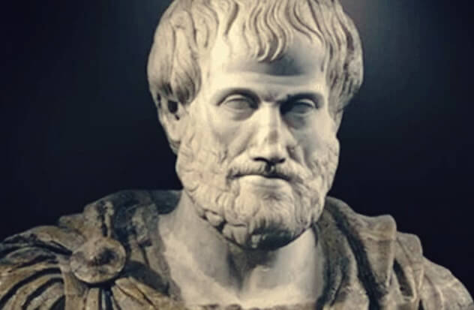
Aristoteles ve Lyceum
Yunan dünyasının Platon’dan sonraki en önemli düşünürü olan Aristoteles, 17-18 yaşlarındayken Atina’ya gelerek Akademi’de öğrenci olmuştur.
Platon’un ölümüne değin yaklaşık 20 yıl Atina’da kalmış, sonradan onun öğretilerine büyük oranda ters düşecek görüşler savunmuşsa da Platon ile kurduğu bağ kendisinde önemli bir etki bırakmıştır.
Platon’un ölümüyle Akademia’nın başkanlığına getirilmeyince hayal
kırıklığına uğramıştır.
Bir süre Büyük İskender’e hocalık da yapan Aristoteles İskender’in iktidarı
ele geçirmesinin ardından Atina’ya geri dönerek Lykeios Apollonu'na
adanmış olan yerde kendi okulu Lykeion’u (günümüzün lise kelimesinin
kökeni) İ.Ö. 335 yılında kurmuştur.

Slide 38
Aristoteles, insanların bilime tecrübeyle erişebilecekleri görüşündedir.
Bir yığın tecrübe kavramından bir tek tümel yargı kaynaklandığında bütün benzer durumlara uygulanabilir sanat (Tümevarım) ortaya çıkar.
Aynı zamanda deneye doğru yürümek için de bir araçtır.
Örneğin bir hastaya ilaç verilse ve bu ilaç hastalığa iyi gelse; bu durum birçok kez gerçekleşmiş olsa, en sonunda bir “A hastalığı için B ilacı zorunludur” gibi tümel bir önermeye varılacaktır.
Daha sonra karşılaşılacak bir A hastalığı için de yine bu tümel
önermeden hareket edilebileceğinden dolayı Aristoteles’e göre tikel bir
önermeden tümel bir önermeye, böyle bir önermeden tekrar tikel durumlara dönmek olanaklıdır.
Zaten bilimsel bir açıklama da, bu tekilin tümele bağlanması veya tümelden tekilin çıkarılmasıyla olur (tümdengelim).
Aristoteles, bir de hareket kuramı ortaya atmıştır.
Fakat Aristoteles’in konuya gözlemsel yaklaştığını, daha çok gözlemleri doğrultusunda kuramını oluşturduğunu, başka bir deyişle gördüğünü anlamak istediğini, onun hız kavramının bugün için fazla anlamlı olmadığını söyleyebiliriz.

